Slide 1
Соединённые Штаты Америки
К учебнику В.П.Максаковского
«Экономическая и социальная география мира»
Мишурина Людмила Васильевна,
Учитель географии МБОУ «Прохоровская гимназия»

Slide 2
Содержание
I. Общая характеристика США:
1. Территория, границы, положение
2. Население
3. Характеристика хозяйства
4. География промышленности
5. География сельского хозяйства
6. География транспорта
7. Тесты

Slide 3
1.Общая характеристика США
США – 4 место
по территории
Территория
 | Название | Площадь (км²)
1 | Россия | 17 098 242
2 | Канада | 9 976 139
3 | КНР | 9 598 962
4 | США | 9 519 431
5 | Бразилия | 8 511 965
В состав США входят три части:
1)основная территория (США- 48 штатов)
2)Аляска
3)Гавайские острова в Тихом океане
Выгодное ЭГП:
Морские границы
Естественные гавани
Основная территория – между двумя океанами.
Сухопутные границы
с Канадой и Мексикой

Slide 4
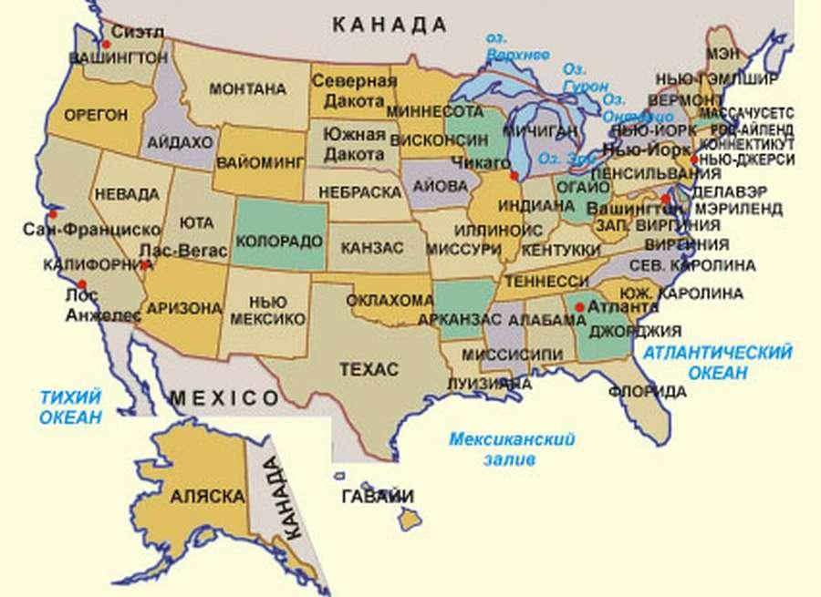
Государственный строй
50 штатов + Федеральный округ Колумбия.
Столица страны - Вашингтон
содержание

Slide 5
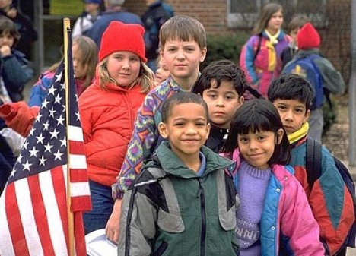
2.Население
По численности населения США занимают 3 место в мире – 300 млн. чел. (после Китая и Индии).
Абсолютный годовой прирост населения составляет 2-2,5 млн. чел., обеспечивая его расширенное воспроизводство.
Однако примерно 40% этого прироста обеспечивается благодаря иммиграции. С начала XIX века в страну прибыло 60 млн. человек из почти 70 стран мира. И сегодня, несмотря на ограничения, ежегодный приток только легальных иммигрантов составляет около 1 млн. человек
Этнические группы

Slide 6
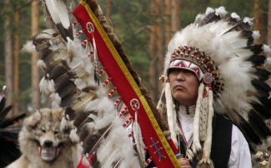
Три главные этнические группы:
Американцы США . Из них 80% это выходцы из Европы; 12% - афроамериканцы; американцы латиноамериканского и почти 4% азиатско-тихоокеанского происхождения.
Переходные иммигрантские группы , сравнительно недавно переселившихся в США и еще не «натурализовавшихся» в этой стране.
Жители-аборигены (около 1% населения страны)- индейцы, алеуты и эскимосы.
плотность

Slide 7
ПЛОТНОСТЬ И РАЗМЕЩЕНИЕ НАСЕЛЕНИЯ
Для размещения населения характерны очень большие различия:
1) 70% жителей США проживают на территории, занимающей всего 12% общей площади страны
2)Велики различия между приморскими (приозерными) и горными штатами: от 350-400 чел. до 2-5 чел. на1 кв.км.
3)Возросли внутренние миграции населения - пенсионеров, из штатов Севера(«снежный пояс») в штаты Юга («солнечный пояс»).
4)Быстрее всего растет население Техаса, Флориды и особенно Калифорнии.

Slide 8
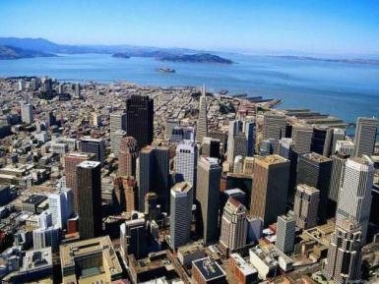
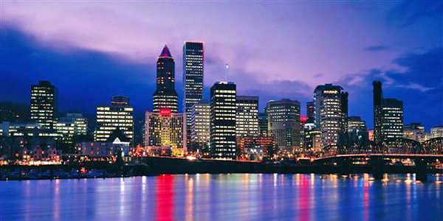
США-СТРАНА ГОРОДСКИХ АГЛОМЕРАЦИЙ
В 1950 г. В США насчитывалось 170 городских агломераций, а сейчас около 300
Городов- «миллионеров» в США всего 10, а агломераций – «миллионеров»-50. В них проживает более половины городского населения США.
В 50-х годах американские географы отметили формирование в США мегалополисов. Ныне в стране три мегалополиса:«Босваш», «Чипитс», «Сансан».
Содержание

Slide 9
3. Характеристика хозяйства
ВВП США – 10 трлн. долл.
(1/5 мирового ВВП)
США занимают первое место в мире:
• по объему промышленного производства
• по уровню научно-технического потенциала
• по выпуску наукоемкой продукции
• по развитию непроизводственной сферы
«Вторая экономика» - это создание в других странах большое число различных производств, с помощью своих прямых зарубежных инвестиций
Постадийная специализация – расчленение единого производственного процесса на отдельные звенья.
Промышленность США отличается высоким уровнем, производственной и территориальной концентрацией.
По размерам сельскохозяйственного производства США также значительно превосходит любую страну (США первые перешли к агробизнесу)
содержание

Slide 10
4. География промышленности
США
Восточная(платформенная) часть
Западная(складчатая) часть
Прадхо-Бей – крупнейшее в стране нефтяное месторождение
География главных отраслей:
1) топливно-энергетическая(«угольные штаты» страны – Кентукки, Пенсильвания, Западная Виргиния)
2) черная металлургия («металлургические штаты» - Иллинойс, Индиана, Огайо)
3)машиностроение («автомобильный штат» Мичиган и «автомобильная столица» США – Детройт)
4) химическая промышленность («нефтехимическая столица» - Хьюстон)
5) текстильная промышленность (Новая Англия - Бостон)
содержание

Slide 11
5. География сельского хозяйства
Профиль
Страна обладает большими земельными ресурсами и выгодной структурой земельного фонда: обрабатываемые земли, луга и пастбища занимают ½ территории США
растениеводство
животноводство
Зерновые культуры занимают 2/3 всех площадей: пшеница, кукуруза, сорго
Разведение крупного рогатого скота: молочное и мясное направления.
Сельскохозяйственные пояса:
Пшеничный пояс
Кукурузный пояс
Молочный пояс
Хлопковый пояс
Пояс животноводства
содержание

Slide 12
6. География транспорта
Самый крупный транспортный узел США - Чикаго
Структура транспорта США
90% всех международных перевозок пассажиров осуществляется личными автомобилями.
Морской транспорт обслуживает внешнюю торговлю страны. Крупнейшие морские порты США: Нью-Йорк, Хьюстон, Балтимор, Филадельфия, новый Орлеан.
По размерам внешнеторгового оборота США занимают первое место в мире
В речном транспорте важную роль играет водная система Миссисипи – Великие озера – река Св.Лаврентия
содержание

Slide 13
Тесты
1. Цвет, отсутствующий на флаге США:
а) белый
б) желтый
в) зеленый
г) красный
д) синий
е) черный
3. Самый многонаселенный штат США:
а) Калифорния
б) Нью-Йорк
в) Техас
г) Флорида
Правильный ответ: а)
Правильный ответ: б), в), е).
4.Первый город, основанный переселенцами из Европы в США:
а) Бостон в) Нью-Йорк
б) Вашингтон г) Филадельфия
Правильный ответ: в)
5. Какой из перечисленных мегалополисов расположен не в США?
а) Босваш в) Токайдо
б) Сан-Сан г) Чипитс
Правильный ответ: в)
2. Самый большой по площади штат США:
а) Аляска
б) Калифорния
в) Монтана
г) Техас
Правильный ответ: а)

Slide 14
6. Определите, по какому из перечисленных показателей США не занимают первое место в мире.
1. Объем промышленного производства
2. Выпуск высокотехнологичной, наукоемкой продукции
3. Золотовалютный запас
4. Объем выпуска и экспорт сельскохозяйственной продукции
5. Количество автомобилей и самолетов гражданской авиации
6. Количество миллиардеров
Правильный ответ: 3
7. Основные зерновые культуры США:
а) гречиха и сорго
б) кукуруза и пшеница
в) овес и ячмень
г) рис и рожь
Правильный ответ: б)
8. Какой из штатов США не имеет выхода к Тихому океану?
а) Аризона
б) Вашингтон
в) Калифорния
г) Орегон
Правильный ответ: а)

Slide 15
9. Штаб-квартира какой международной организации находится в Нью-Йорке?
а) ВОЗ
б) МАГАТЭ
в) МВФ
г) НАТО
д) ООН
е) ЮНЕСКО
Правильный ответ: д)
10.На какой реке США находится крупнейший в мире каскад ГЭС:
а) Колорадо
б) Колумбия
в) Миссури
г) Огайо
Правильный ответ: а)

